Slide 1
零基础入门学习Python
作者：小甲鱼
让编程改变世界
Change the world by program

Slide 2
列表的一些常用操作符
比较操作符
逻辑操作符
连接操作符
重复操作符
成员关系操作符

Slide 3

列表的小伙伴们

Slide 4
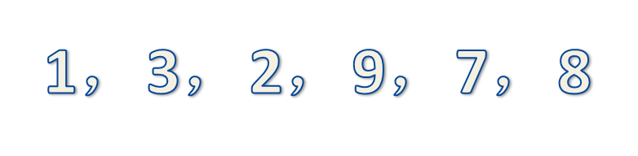
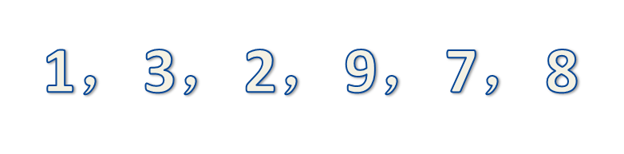
关于分片“拷贝”概念的补充
list11
list12
list13

